Slide 1
Проект
«Гумористичні твори письменників земляків»
Підготувала
учениця 8-А класу
криничанської СЗШ №1
богатирь Богдана

Slide 2

План
1. Вусик Олекса Сергійович. Хто він є?
2. Життєпис
3. Творчість
4. Нагороди і відзнаки

Slide 3
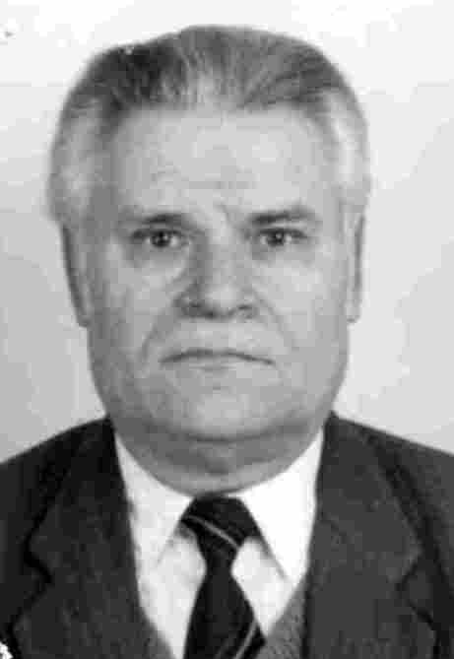
Вусик Олекса Сергійович
- Український письменник
- Прозаїк
- Гуморист
- Лексикограф
- Член НСПУ

Slide 4

Життєпис
Народився 12 грудня 1937 в селі Говтва Козельщинського району Полтавської області. Закінчив Сухорабівську середню школу, далі вчився на філологічному факультеті Київського університету ім. Т. Г. Шевченка. Після закінчення 1960 приїхав до Дніпропетровська. Працював на журналістській роботі, до 1967-го був кореспондентом, згодом — головним редактором Дніпропетровського обласного комітету телебачення та радіомовлення. Працював у пресі, головним редактором Дніпропетровського обласного комітету з телебачення та радіомовлення, а також відповідальним секретарем в апараті Дніпропетровської організації НСПУ.

Slide 5

Творчість
1966 вийшла колективна гумористична збірка «Молоді вишнівці», де було вміщено добірку оповідань та епіграм Вусика. Після того з'явились книжки, численні публікації в журналах «Вітчизна», «Прапор», «Україна», де Олекса Сергійович друкував байки, оповідання, повісті. Дещо з цих матеріалів надруковано на сторінках журналу «Борисфен», виступав Олекса Вусик з ними і по радіо.

Slide 6


Автор збірок гумору і сатири «На вус намотане» (Дніпропетровськ, 1967), «Між нами, хлопці, кажучи» (Дніпропетровськ, 1972), «Нокаут» (Київ, 1977), «Реальні нереальності» (Дніпропетровськ, 1984), повістей «Сьогодні або ніколи» (Дніпропетровськ, 1975), «Зустрінемось у саду» (Дніпропетровськ, 1986), роману «Не зів'януть безсмертники» (Дніпропетровськ, 1978), уклав і видав «Словник українських синонімів» (2000, Дніпропетровськ), друге доповнене видання «Словник українських синонімів» перевидано у видавництві «Навчальна книга — Богдан» (Тернопіль, 2013), куди увійшли не лише окремі слова, а й вирази, народні примовки, жартівливі порівняння. Співавтор аудіокниги «Письменники Дніпропетровщини — шкільним бібліотекам» (2012, Дніпропетровськ).

Slide 7
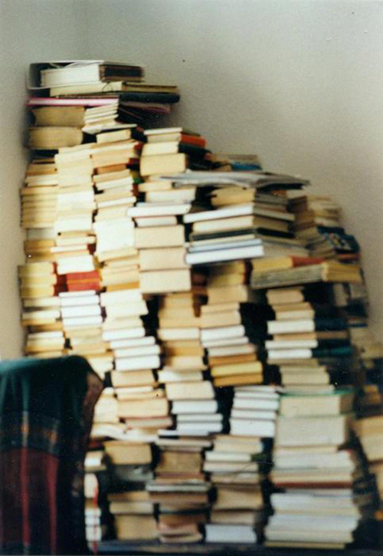
Нагороди і відзнаки
Нагороджений Грамотою Президії Верховної Ради УРСР, знаком «Відмінник телебачення й радіомовлення». Лауреат літературної премії ім. Д.Яворницького та ім. Валер'яна Підмогильного.

Slide 8

Дякую за увагу!

